Slide 1
Lexikologie a slovotvorba ruštiny
Markus Giger

Slide 2
Derivace: sufixy
Adjektiva
Desubstantivní sufigovaná adjektiva
Přivlastňovací adjektiva
§611 sufix -ов: omezen, hlavně v pevných spojeních: марксово учение, эйнштейнова теория, шекспировы трагедии, гераклова сила, сизифов труд, ахиллесова пята, крокодиловы слезы; (не)эвклидова геометрия, рентгеновы лучи, Берингово море, Магелланов пролив; někdy v literatuře jako stylizace mluvenosti: дьяконов сын (Бунин), иностранцев паспорт (Булг.), плотогонова уха (Нагиб.), лесникова хижина (Солоух.), председателева дочка (С. Георгиевская)

Slide 3
Sufix -ин: produktivní od substantiv na -а (m. i ž. rodu): мамин, сестрин, материн, бабушкин, ведьмин, дядин, старостин; Иринин, Танин, Володин, Колин
«Тип продуктивен в разг. и художественной речи: ювелиршина квартира, медузины друзья, Мэри - Мэрин»
Některá jednotlivá přivlastňovací adjektiva mají sufix -нин: братнин, мужнин, зятнин, девернин, дочернин (устар.)
§614 sufix -j-: «Прилагательные (…) имеют значение "свойственный, присущий (реже - принадлежащий) тому, кто назван (что названо) мотивирующим словом": человечий, мужичий, казачий, вдовий, внучий, птичий, бараний, рыбий»
«Кроме морфа -ий этот суффикс представлен - в словах, мотивированных названиями животных, - морфами -ачий, -ичий и -овий: а) бык - бычачий, кошка - кошачий,

Slide 4
медведь - медвежачий (прост.), лягушка - лягушачий, утка - утячий; б) белка - беличий, попугай - попугаичий»
«Продуктивны морфы -ий и -ачий. Новообразования (от названий животных, с морфом -ий - также от слов со знач. лица) характерны для разг. и художественной речи: [люди] с томными антилопьими взглядами (Бунин); Как дружья улыбка в лице (Есен.); Вот вам заданье - Белье партизанье. Постирать, погладить, Немного быт наладить (Боков). В художественной и публицистической речи возможны окказионализмы, мотивированные неодушевленными сущ.: вопли автомобильи (Маяк.), мухоморья шляпка (газ.).»
§616 sufix -ин(ый): «имеют значение "свойственный тому, что названо мотивирующим словом"»: звериный, львиный, лошадиный, воробьиный, змеиный, мышиный

Slide 5
Sufix -н-: Прилагательные с суффиксом, представленным морфом -н1- обозначают признак, относящийся к предмету, явлению, названному мотивирующим словом:
хлебный, водный, лесной, морковный, инженерный, ведомственный, туберкулезный, стоимостный, глубинный, радостный, массажный, трансляционный
«Для прилагательных этого типа характерны многообразные конкретизации выражаемого в них общего значения отношения к предмету. Конкретизации эти выявляются, как правило, контекстуально. Ср., например, различные контекстуально выявляемые значения прилагательных лесной, картофельный, кирпичный в сочетаниях: лесная чаща ,houští‘, лесные птицы, лесной край и лесные заготовки ,kácení lesa‘; картофельное пюре, картофельная ботва ,nať‘ и картофельное поле; кирпичный дом, кирпичный завод и кирпичный цвет.»

Slide 6
«Из конкретизации общего относительного значения следующие являются основными, наиболее распростра-ненными: "свойственный, принадлежащий тому, что названо мотивирующим словом": лесная чаща, картофельная ботва, кирпичный цвет, колокольный звон, колхозные поля, склерозные явления; "состоящий, сделанный из того, что названо мотивирующим словом": картофельное пюре, кирпичный дом, медный самовар, бархатное платье, снежная пелена ,pokrývka‘; "имеющий, содержащий то, обладающий тем, что названо мотивиру-ющим словом": лесной край, картофельное поле, яблочный пирог, мясной суп, парусное судно ,plachetnice‘, нередко с дополнительным указанием на высокую степень прояв-ления или большое количество того, что названо мотивиру-ющим словом: качественные продукты питания, скорост-ной вид транспорта, масштабный проект, частотное явление ("характеризующееся высокой частотой");

Slide 7
"предназначенный для того, что названо мотивирующим словом": книжный шкаф, футбольный мяч, праздничное платье, корабельный лес, машинное масло; "находящийся в том месте, которое названо мотивирующим словом": лесные птицы, лимонная кислота, древесный червь, цветочный нектар, южные города; "существующий в то время, которое названо мотивирующим словом": дневной жар, ночные страхи, военное положение, воскресная прогулка; "связанный с производством, изготовлением того, что названо мотивирующим словом": лесные заготовки, кирпичный завод, молочная ферма, консервная промышленность; "действующий или осуществляемый с помощью того, что названо мотивирующим словом": солнечные часы, карандашная зарисовка ,náčrt, kresba‘; "представляющий собой то, являющийся тем, что названо мотивирующим словом": мемуарная литература, трофейное оружие, шоссейная дорога,

Slide 8
реставрационный процесс; "похожий на то, напоминающий собой то, что названо мотивирующим словом": стальные мускулы, молочный туман; "касающийся того, что названо мотивирующим словом": земельный закон, военная наука, любовные стихи, восточный вопрос, школьные заботы.»
«Значительное количество словоупотреблений, однако, не укладывается в приведенные рубрики, например: военные приготовления, карманный вор, лесной эксперт, зубной врач, грибное удовольствие ("удовольствие от сбора грибов", устн. речь). Живая речь, в особенности художественная, содержит неисчерпаемые возможности семантического сцепления слов, отражающиеся на контекстуальной семантике относительных прилагательных.»

Slide 9
«Некоторые прилагательные данного типа являются качественными. Среди них - прилагательные со знач. "содержащий то, характеризующийся тем, что названо мотивирующим словом", иногда с дополнительной качественной или количественной характеристикой (вкусный ,имеющий приятный вкус‘, сильный ,обладающий большой силой‘, жирный ,содержащий много жира‘, людный ,с большим количеством людей‘; шумный, ароматный, авторитетный, полезный, целостный, ритмичный), иногда с оттенком "склонный к тому, что названо этим словом" (ироничный, апатичный, патетичный, эмоциональный, импульсивный), а также со знач. "представляющий собой то, что названо мотивирующим словом" (контрастный, типичный, иллюстративный).»

Slide 10
Srov. вкусный ,chutný‘, chuťový ,вкусовой‘, přitom ale chuťové orgány podle Česko-ruského slovníku органы вкуса
§624 sufix -ан: «Прилагательные с суф. -ан-, орфогр. также -ян-, имеют общее значение "относящийся к тому, что названо мотивирующим словом", обычно конкретизирующееся в следующих значениях: "сделанный из того, что названо этим словом" (кожаный, глиняный, костяной, земляной; это знач. преобладает); "состоящий из того или содержащий то, что названо этим словом" (масляный, ледяной); "предназначенный для помещения того, что названо этим словом" (платяной; платяной шкаф ,šatník‘); "работающий на том, что названо этим словом" (нефтяной, торфяной). Мотивирующие существительные - немотивированные, называющие неодушевленные предметы, вещества, материалы; (…).»

Slide 11
Poměry mezi ruštinou a češtinou mohou být asymetrické, srov. adjektivum водяной, které VRČS překládá jako ,vodní, vodový‘: водяная мельница ,vodní mlýn‘, водяные глаза ,vodové oči‘.
§626 sufix -абельн: «знач. "дающий то или пригодный для того, что названо мотивирующим словом": комфортабельный, рентабельный, коммуникация (общение) - коммуникабельный (книжн.). Продуктивность типа обнаруживается в разг., в частности профессиональной, речи: диссертабельный (в речи научных работников); контактабельные люди (газ.), диспутабельный вопрос (устн. речь).»

Slide 12
§627 sufix -ированн: «знач. "наделенный, обладающий тем, что названо мотивирующим словом": купе - купированный ,состоящий из купе (о вагоне поезда)‘, квалификация - квалифицированный (прил.), привилегия - привилегированный, экзальтация - экзальтированный, эрудиция - эрудированный. Такие прилагательные подобны по структуре страдат. причастиям прош. вр. глаголов на -ировать.»
Sufix -ов: «означают "относящийся к тому или свойственный тому, что названо мотивирующим словом". Мотивирующие - преимущественно неодушевленные существительные с конкретным значением: классовый, тундровый, полевой, апельсиновый, вишнёвый. Прилагательные, мотивированные названиями животных, обозначают принадлежность породе, виду животных: слоновый, тигровый, бобровый, китовый;

Slide 13
такие образования употребительны в естественнонаучной терминологии: сельдевые и карповые рыбы ,sleďovité a kaprovité ryby‘.»
§630 sufix -ск: «Прилагательные с суффиксом, представленным морфами -ск-, -еск-, -ическ-, -овск- и рядом других морфов, оканчивающихся на -ск-, имеют общее значение "относящийся к тому или свойственный тому, что названо мотивирующим словом": отцовский, преподавательский, морской, университетский, арифметический. Тип высокопродуктивен; мотивирующие существительные - нарицательные со знач. лица и неодушевленного предмета, этнические наименования, а также собственные личные имена и фамилии, однословные названия партий, обществ, организаций, учреждений, газет.»

Slide 14
«Прилагательные, мотивированные словами со знач. лица, способны выражать ряд значений - от принадлежности конкретному лицу до свойственности кругу лиц (отцовский) или принадлежности к идеологическому направлению, течению, связанному с данным лицом (ленинский). Ср. значения прилагательных этого типа в сочетаниях надеть отцовский пиджак ,obléknout otcovo sako‘ и испытывать отцовские чувства ,mít otcovské city‘; ленинский кабинет в Кремле и ленинский курс партии. Поэтому с семантической точки зрения такие прилагательные одновременно мотивируются не только существительными со знач. лица, но и соотносительными существительными, называющими свойство, профессию, род деятельности, общественное и идеологическое течение:

Slide 15
геологический (геолог и геология), материалистический (материалист и материализм), ленинский (Ленин и ленинизм). Прилагательные, мотивированные названиями жителей стран, семантически мотивируются также названиями самих стран, а мотивированные названиями стран - также и названиями их жителей: а) узбекский (узбеки и Узбекистан), французский (французы и Франция); б) иранский (Иран и иранцы).»
V řadě případů zde ovšem je konkurence, srov. финский – финляндский, někdy tomu asi napomáhá i politický vývoj (узбекский – узбекистанский, казахский – казахстанский)
§638 sufix -ат: «значение "характеризующийся внешним признаком, названным мотивирующим словом". Мотивирующие существительные - преимущественно со знач. части тела или какого-либо отличительного

Slide 16
телесного признака: зубатый, усатый, бородатый, рогатый, горбатый, волосатый. Семантически обособлены женатый и внучатый ,z třetího kolena (внучатый племянник ,sestřin nebo bratrův vnuk‘ = prasynovec)‘.»
Podobné, ale expresivnější a/nebo vyjadřující větší intenzitu příznaku jsou sufixy -аст a -чат: лобастый, зубастый; коленчатый ,kolénkatý, kolénkovitý,‘, бугорчатый ,pahorkatý, hrbolatý‘
§640 sufix -оват: орфогр. также -еват-, имеют общее значение "характеризующийся отношением к тому, что названо мотивирующим словом". Они делятся на два семантических подтипа: 1) "имеющий свойства того, что названо мотивирующим словом» молодцеватый ,udatný, junácký‘, плутоватый ,mazaný, podfukářský‘; дубоватый ,těžkopádný, přihlouplý‘;

Slide 17
2) "обладающий тем, что названо мотивирующим словом": кудреватый ,kudrnatý, vyumělkovaný‘, суковатый ,sukovatý, sukovitý‘; иногда с оттенком "содержащий в качестве составной части то, что названо мотивирующим словом": стекловатый ,sklovitý‘, пылеватый ,prašný (o půdě), práškovitý‘, игловатый ,pichlavý, ostrý (o trávě)‘. Семантически обособлено виноватый.»
§641 sufix -овит: «орфогр. также -евит-, имеют то же общее значение, что и в предыдущем типе. Это значение конкретизируется в частных значениях: а) "обладающий в большой степени тем, что названо мотивирующим словом" (эта конкретизация преобладает): даровитый ,nadaný‘, плодовитый ,plodný‘, ядовитый ,jedovatý‘, мозговитый (прост.) ,chytrý, rozumný‘;

Slide 18
б) "обладающий свойствами того, что названо мотивирующим словом": мастеровитый ,достигший высокого мастерства‘; в) "склонный в большой степени к тому, что названо мотивирующим словом": деловитый ,činorodý, podnikavý, iniciativní‘, домовитый ,pečlivý, starostlivý‘. Ударение на втором слоге суффикса. Тип проявляет некоторую продуктивность в разг. и художественной речи.»
§642 sufix -ист: «общее значение "характеризующийся отношением к тому, что названо мотивирующим словом", с двумя семантическими подтипами. 1) "Обладающий тем, что названо мотивирующим словом": льдистый ,pokrytý ledem, ledový‘, тенистый ,stinný‘; иногда с оттенком "содержащий в качестве составной части то, что названо этим словом" (часто в химических терминах): сахаристый ,sladký jako cukr, cukernatý‘,

Slide 19
серебристый ,stříbřitý, stříbrnatý‘, йодистый ,jódový‘. Нередко к этому значению присоединяется дополнительная количественная оценка ("обладающий большим количеством того, что названо мотивирующим словом": болотистый ,bažinatý; bahnitý, blátivý‘, холмистый ,kopcovitý, pahorkatý‘, пятнистый ,strakatý, skvrnitý‘, мясистый ,masitý‘) или качественная положительная характеристика (плечистый ,ramenatý‘, мускулистый ,svalnatý, svalovitý‘). 2) "Имеющий свойства того, что названо мотивирующим словом": змеистый ,hadovitý; hadí (pohyb)‘, творожистый ,tvarohový, tvarohovitý‘, пружинистый ,pružný, elastický‘, бархатистый ,podobný sametu, hebký‘; сюда же прилагательные, мотивированные существительными со знач. лица: блондинистый ,blond, blonďatý‘, хулиганистый ,chuligánský‘. В некоторых прилагательных

Slide 20
совмещаются значения обоих подтипов: шквалистый (погода и ветер) ,nárazový (vítr); doprovázené nárazovými větry (počasí)‘, перистый (крылья и облака) ,pernatá křídla; řasová oblaka‘. Кроме научной терминологии, тип проявляет высокую продуктивность в разг. и художественной речи; окказ.: старался казаться грубее и мужчинистее (В. Конецкий).»
§ 643 sufix -лив: «имеют значение "характеризующийся отношением к тому, что названо мотивирующим словом", с двумя семантическими подтипами. 1) "Характеризующийся тем, что названо мотивирующим словом": дождливый, талантливый, правдивый, фальшивый; (…). Слова этого подтипа, мотивированные существительными со знач. действия или состояния, имеют оттенок значения "склонный к тому, что названо мотивирующим словом": сонливый, конфузливый,

Slide 21
завистливый, жалостливый, боязливый. 2) "Имеющий свойства того, что названо мотивирующим словом" (последнее - со знач. лица): сиротливый ,opuštěný, osamělý‘, трусливый ,bojácný, bázlivý‘ (…). Морф -лив- выступает после парных согласных, в том числе заднеязычных, после шипящих и |j|; морф -ив- - после парно-мягких (кроме заднеязычных) и шипящих.»

Slide 22
Deverbální sufigovaná adjektiva
§646 sufix -н: význam: «"характеризующийся отношением к действию, названному мотивирующим словом", главным образом в следующих частных словообразовательных значениях: 1) "являющийся субъектом действия или состояния, названного мотивирующим словом": болеть - больной, склонить - склонный, покорить - покорный; 2) "являющийся объектом действия", обычно с оттенком "способный стать объектом действия": слышный, видный (доступный зрению, видимый), заметный ,zjevný, zřejmý‘; 3) "служащий, предназначенный для выполнения действия": связной ,spojovací, spojový‘, записной ,служащий для записывания‘; иногда также "способствующий осуществлению действия, состояния": скучный, лётный (лётная погода ,удобная для полета‘, Ушаков);

Slide 23
4) "подвергшийся действию, являющийся его результатом": резной ,vyřezávaný‘, запретный ,zakázaný‘ (запретная зона, запретный плод). В некоторых прилагательных сочетаются разные частные значения: разрезать - разрезной (нож и азбука), крестить - крёстный (отец и сын). Имеются также образования, не относящиеся ни к одному из указанных семантических подтипов: спешить - спешный ,urychlený, spěšný, naléhavý, nutný‘, сделать - сдельный ,úkolový‘ (сдельная работа - úkolová práce).»

Slide 24
Разрезная азбука

Slide 25
§651 sufix -льн: «в подавляющем большинстве случаев как "предназначенный для выполнения этого действия": спальный, купальный (купальный сезон, купальный костюм, Ушаков), читальный (читальный зал), стиральный (стиральная машина).»
Sufix -тельн: «Частные словообразовательные значения: 1) "производящий действие", обычно с оттенком "способный его произвести": удовлетворительный ,uspokojivý‘, привлекательный ,přitažlivý‘; 2) "являющийся объектом действия", обычно с оттенком "способный им стать": желательный ,žádoucí‘, доказательный ,přesvědčivý, průkazný‘.»
Sufix -абельн/-ибельн: «"пригодный, доступный для действия, названного мотивирующим словом": читать - читабельный (разг.), транспортировать - транспортабельный. Продуктивность типа

Slide 26
обнаруживается в разговорной и профессиональной речи. Здесь употребительны прилагательные, мотивированные глаголами II кл. c отсекаемой финалью -ировать: оперировать - (не)операбельный (случай, больной, в речи медиков). Образования, мотивированные глаголами на -ать I кл., имеют окказиональный и притом подчеркнуто шутливый характер: старик невыезжабельный, круглый год живет на даче (газ.); "печатабельная" статья (журн.).» => folie 11 (desubstantivní adjektiva s tímto sufixem)
Patrně výrazné rozdíly mezi ruštinou a češtinou, srov. транспортабельный vs. transportabilní: NKRJa vs. ČNK 81: 0, Google 45’000: 730

Slide 27
Sufix -ов: «значение "характеризующийся отношением к действию, названному мотивирующим словом", с наиболее частой конкретизацией "предназначенный для этого действия": бросовый ,špatný, bezcenný, ztrátový‘ (бросовый материал ,odpadky, zbytky‘), скаковой ,dostihový (o koních)‘, исковой (о собаке).»
Dále: sufix -ск (колдовать - колдовской ,kouzelnický, čarodějnický‘, издеваться - издевательский ,posměvačný, uštěpačný‘ – -тельск je považován za alomorf), sufix -к (едкий ,žíravý (kyselina)‘, варкий ,dobře vařící, vařivý (potravina)‘, жалкий (жалеть))
§657 sufix -ом/-им: «значение "способный подвергнуться действию, названному мотивирующим словом, или (редко) произвести это действие": ощутимый ,citelný, znatelný‘, применимый ,použitelný‘, допустимый

Slide 28
,přípustný‘. Семантически несколько обособлены прилагательные значимый, зависимый, угрожаемый ,hrozivý‘, весомый ,(z)važitelný‘, близкие по значению к действит. причастиям наст. вр., а также знакомый (мотивирующее - знать) и обитаемый ,obydlený, obyvatelný‘. Тип обнаруживает продуктивность в книжной речи и в научно-технической терминологии: пренебрежимые (или пренебрежимо малые) величины (в математике, физике: (величины, которыми можно пренебречь)). Ср.: проходимый (такой, через который можно пройти) (проходимое болото) и нов. разг. проходимый (способный пройти (быть принятым, утвержденным где-л.)): проходимый сценарий, диссертация (газ.).»

Slide 29
Dále: sufixy -ист (прерывистый ,přerušovaný, přerývaný‘, поджаристый ,vypečený, chřupavý, dobře usmažený‘), -чат (взрывчатый ,výbušný, třaskavý‘, размывчатый ,lehce rozrušitelný vodou‘) – «Продуктивность типа ограничена образованиями с корнями глаголов лить, мыть, плыть, рыть и сыпать»
§660 sufix -уч/-ач: «значение "характеризующийся действием, названным мотивирующим словом: жгучий ,žhavý, pálivý‘, плакучий ,plačtivý‘ (плакучая ива – smuteční vrba), летучий ,létavý‘, везучий (такой, которому везёт); висячий ,visací, visutý‘, лежачий ,ležící‘, стоячий ,stojací, stojatý‘. Тип продуктивен в разг. и художественной речи.»
Jedná se o původní (vsl.) sufix příčestí přítomného činného, který ve své původní funkci ve spisovné ruštině byl vytlačen csl. sufixem -ущий/-ащий

Slide 30
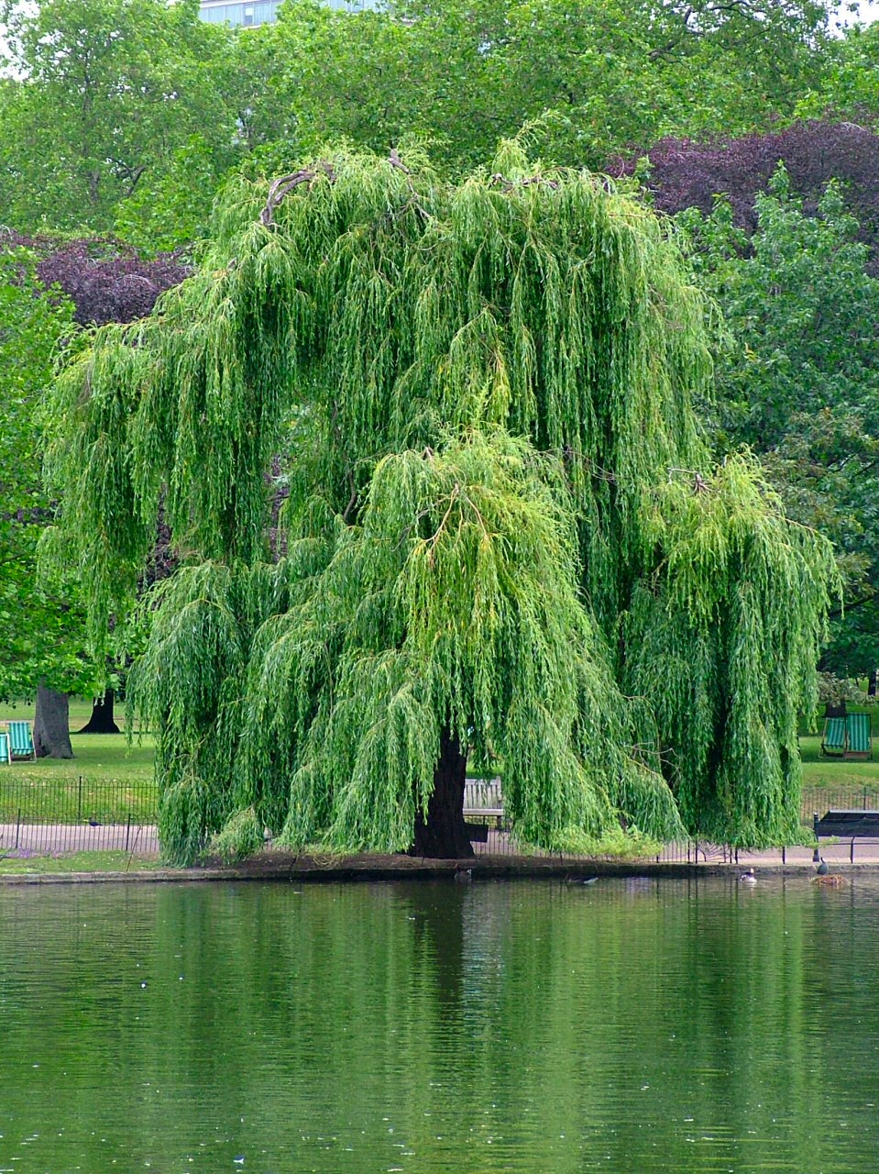
плакучая ива

Slide 31
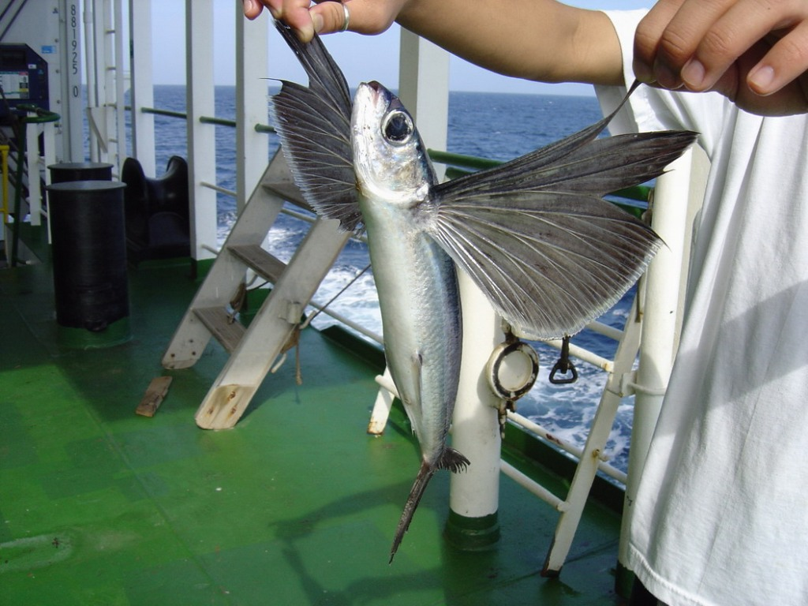
летучая рыба

Slide 32
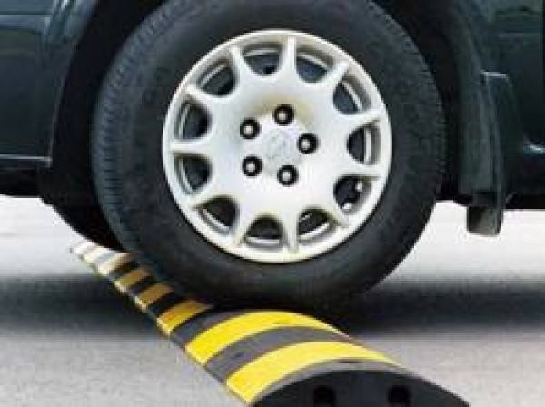
лежачий полицейский

Slide 33
§661 sufix -(л)ив/-чив: «значение "склонный к действию, названному мотивирующим словом": говорливый ,povídavý, hovorný‘, льстивый, изменчивый ,nestálý, proměnlivý‘, доверчивый ,důvěřivý‘.»
Sufix -л: «значение "находящийся в состоянии, возникшем в результате процесса, названного мотивирующим словом". Мотивирующие - непереходные глаголы обоих видов, преимущественно со знач. превращения в состояние: усталый, тухлый ,zatuchlý, zkažený‘, облезлый ,olezlý, sešlý‘, гнилой, поблёклый ,vybledlý‘, обрюзглый ,otylý, ztloustlý‘, позеленелый ,ставший зеленым; позеленевший‘ (Ефремова); отдельные прилагательные мотивированы глаголами других значений: лежалый ,přeleželý (mouka), uleželý (plody), zatvrdlý (země)‘, умелый ,dovedný, šikovný‘,

Slide 34
служилый ,služebný‘ (hist.; служилые люди ,služební lidé‘), бывалый ,zkušený, ostřílený; bývalý, starý‘.»
Sufix je v češtině produktivnější a konkuruje u části sloves aktivnímu minulému příčestí (zpřídavnělému přechodníku minulému) na -(v)ší, srov. zvadlý, padlý, přišlý (přišedší), vzniklý (vzniknuvší), vyběhlý (vyběhnuvší) atd. Jsou nicméně náznaky toho, že současný stav v ruštině je výsledkem postupného omezení tvoření a funkcí (domácího) sufixu -л v prospěch csl. sufixu -(в)ший na začátku 19. stol. Není však vyloučeno, že jednotlivé tvary zachovávají participiální funkci, srov. výklad tvaru позеленелый právě příčestím minulým činným na -вший.

Slide 35
§663 sufix -(е)н-/-т: «значение "подвергшийся действию, названному мотивирующим словом, и содержащий результат этого действия": варёный, жареный, мороженый, краденый, деланый, дрессированный, дутый, крытый, битый, мятый. Мотивирующие - глаголы несов. вида, беспрефиксальные (исключения: надёванный ,používaný, nošený‘- разг., разливанный в выражении разливанное море ,pitka, hýření‘), преимущественно переходные. О причастиях глаголов несов. вида типа писанный, читанный см. § 1580.»
«По форме не отличаются от страдат. причастий прош. вр. прилагательные с суф. -ённ-/-нн-. В силу непереходности мотивирующего глагола такие образования не могут рассматриваться как причастия: пресытиться - пресыщенный, убедиться - убеждённый, изнемочь - изнеможённый.»

Slide 36
Další, neproduktivní typy §665.
Deadjektivní sufigovaná adjektiva
§666 sufix -оват: «орфогр. также -еват-, имеют значение "обладающий в смягченной, уменьшенной степени качеством, названным мотивирующим словом": слабоватый, грубоватый, солоноватый (солёный - солон)»
Sufix -оньк: «орфогр. обычно -еньк-, имеют ласкательное значение: бледненький, молоденький, глупенький, высоконький.»
Sufix -охоньк/-ошеньк: «обозначают усиленную степень качества в сочетании с ласкательностью: сытехонький и сытешенький, здоровехонький и здоровешенький; Снег ложится на поля, Вся белешенька земля (Пушк.).»

Slide 37
Podobně sufix -усеньк (малюсенький)
§671 sufix -ущ: «обозначают усиленную степень качества: большущий, здоровущий, злой - злющий, подлый - подлющий. Ударение на суффиксе.»
§ 672 sufix -ейш/-айш: «означают высшую степень проявления признака: богатейший, простейший, злейший, новейший. Морф -айш- выступает после шипящих при чередованиях |к - ч|, |г - ж|, |х - ш|, |з - ж| (см. ниже); в остальных случаях (после согласных) - морф -ейш-. Если шипящая фонема, предшествующая суф. морфу, принадлежит уже основе мотивирующего слова, то чаще употребляется морф -ейш-: рыжейший, горячейший. Мотивирующие - качественные прилагательные: немотивированные, а также страдат. прич. прош. вр. в адъективном значении (убеждённейший, одарённейший)»

Slide 38
NB: Jinde často považovány za syntetické tvary stupňování. To odpovídá i jejich původu
§ 673 sufix -ист: «имеют значение "содержащий то или (реже) сходный с тем, что названо в основе мотивирующего прилагательного»: песчанистый (содержащий песок), аналогично водянистый, кровянистый, травянистый, маслянистый.»
Sufix -ов: «означают "относящийся к признаку или характеризуемый признаком, названным мотивирующим словом": легковой, черновой, чистовой; мотивированные несклоняемыми прилагательными-цветообозначениями: бежевый (беж), бордовый (бордо). Ударение на флексии, кроме бежевый и бордовый.»
§675 několik dalších sufixů

Slide 39
Další adjektiva
Denumerální: «двойной, тройной, четверной, пятерной - значение "больший во столько раз или состоящий из стольких однородных частей, сколько названо мотивирующим числительным»
Deadverbiální: «рано - ранний, прежде - прежний; замуж и замужем - замужняя; внутрь и внутри - внутренний; вне - внешний, дома - домашний, всегда - всегдашний, тогдашний, вчерашний, завтрашний, сегодняшний, третьего дня - третьегодняшний (устар.); там - тамошний, теперь - теперешний»

Slide 40
§679 nulový sufix => konverze:
deverbální: входить - вхожий, жить (живут) - живой; desubstantivní: золото - золотой; работа - рабочий, орёл - орлий |л - л'|, патриарх - патриарший.
«Тип непродуктивный; относящиеся к нему слова весьма неоднородны и в семантическом, и в стилистическом отношении.»

